Slide 1
7.4蒙代尔-弗莱明模型的建立
蒙代尔-弗莱明模型是IS-LM 模型的近亲，二者皆强调产品市场与货币市场的相互作用。二者都反映了价格水平被固定下的短期总收入波动。但前者假定了一个存在国际贸易和金融的开放经济; 而IS-LM 假设了一个封闭经济。

Slide 2
7.4蒙代尔-弗莱明模型的建立
⊙模型的假设条件
★小型开放经济假设：是指这个经济是世界市场的一小部分，从而，其本身对世界利率的影响微不足道；
★完全资本流动假设：无限制、无成本、无风险；
★r=r* 这个方程代表着一个假设：资本的国际流动之迅速足以使国内利率等于国际利率。

Slide 3
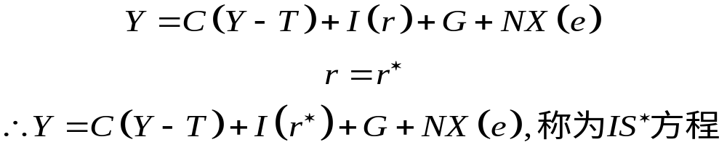
7.4 蒙代尔-弗莱明模型的建立
⊙产品市场与IS*曲线
★含义
IS*曲线反应开放经济背景下，产品市场均衡时，汇率e与收入水平Y 之间的关系。
★方程推导
ε= eP/P*，在价格既定的情况下，实际汇率与名义汇率成比例。因此，一国净出口NX也与名义汇率e呈反向关系。

Slide 4
7.4蒙代尔-弗莱明模型的建立
支出
(b) 凯恩斯交叉
实际支出
3.使计划支出 向下移动
计划支出
4.以及减少收入
1.汇率上升
45⁰
Y₂
Y₁
Y
e
2.减少了净出口
e
e₂
e₂
5、IS曲线概括了产品市场均衡时的这些变动
e₁
e₁
ΔNX
IS*
NX(e₂)
NX(e₁)
NX
Y₂
Y₁
Y
(a) 净出口曲线
(c) IS*曲线

Slide 5

7.4蒙代尔-弗莱明模型的建立
⊙货币市场与LM*曲线
★ 含义
LM* 曲线反映开放经济条件下，货币市场均衡时，汇率e与收入水平Y 之间的关系。
★ 方程推导
∗ 货币供给M是由中央银行控制的外生变量，物价水平也是外生固定的。
∗ 国内利率等于世界利率r* ，即
∗ 货币市场均衡时
LM曲线方程：M/P = L(r*,Y)

Slide 6
7.4蒙代尔-弗莱明模型的建立
r
2.以及世界利率r*
LM
r=r*
(a) LM曲线
1.货币市场均衡条件
汇率，e
Y
LM*
3.决定了收入水平
(b) LM*曲线
Y

Slide 7
7.4蒙代尔-弗莱明模型的建立
⊙ 蒙代尔-弗莱明模型
Y=C(Y-T)+I(r*)+G+NX(e) IS*曲线
M/P=L(r*,Y) LM*曲线
e
LM*
交点表示产品市场与货币市场都达到均衡时的汇率与收入水平。
均衡汇率
IS*
均衡收入
Y

Slide 8
7.5 浮动汇率的小型开放经济
⊙浮动汇率制
浮动汇率制度下，汇率由市场力量决定，会随着经济状况的变动而波动，一国中央银行不会通过外汇买卖干预外汇市场。
本节探讨浮动汇率制度之下，财政政策、货币政策、贸易政策对一国宏观经济的影响。

Slide 9
7.5 浮动汇率的小型开放经济
⊙财政政策影响
e
LM*
1.扩张性财政政策使IS*曲线向右移动
2.这引起汇率上升
IS₂*
IS₁*
3.并使收入不变
Y
浮动汇率下的财政扩张

Slide 10
7.5 浮动汇率的小型开放经济
⊙ 财政政策影响
★ 结论
在资本完全流动的小型开放经济中，财政政策对实际GDP没有任何影响。
G↑ ⇒ Y↑ ⇒ L↑ ⇒ r↑压力⇒ 净资本流入 ⇒ e↑ ⇒ NX↓ ⇒ Y↓
★ 挤出效应（“Crowding out”）
封闭经济中扩张性财政政策通过提高利率挤出了投资。小型开放经济中扩张性财政政策通过提高汇率挤出了净出口。

Slide 11
7.5 浮动汇率的小型开放经济
⊙ 货币政策影响
LM₁*
LM₂*
e
1.货币扩张使LM*曲线向右移动
2.这引起汇率下降
3.以及收入增加
IS*
Y
浮动汇率下的货币扩张

Slide 12
7.5 浮动汇率的小型开放经济
⊙ 货币政策影响
★ 结论
封闭经济中: M↑ ⇒ r↓ ⇒ I↑ ⇒ Y↑
小型开放经济: M↑ ⇒ r↓压力 ⇒ 净资本流出⇒ e↓ ⇒ NX↑ ⇒ Y↑
扩张性的货币政策不能提高世界总需求, 仅仅使得需求从国外向国内转移。因此，国内收入和就业的提高是以国外的损失为代价的。

Slide 13
7.5 浮动汇率的小型开放经济
⊙外贸政策的影响
e
1.贸易限制使NX曲线向外移动
NX₂*
NX₁*
(a)净出口曲线的移动
NX
e
LM*
3.汇率上升
2. 使IS*曲线向外移动
IS₂*
4.收入不变
IS₁*
（b)经济均衡的变动
Y

Slide 14
7.5 浮动汇率的小型开放经济
⊙ 外贸政策的影响
★ 结论
（1）进口限制不能减少贸易赤字
（2）即使NX没有变化, 贸易量减少了:
贸易限制减少进口
汇率升值减少出口
（3）更少的贸易量意味着更少的“贸易所得”
对特定产品的进口限制保护了本国该产业的就业，但是降低了出口部门的就业。因此，进口限制无法提高总就业率。
（4）更糟糕的是，进口限制导致部门转移造成摩擦性失业。

Slide 15
7.6 固定汇率的小型开放经济
⊙固定汇率制度
e
e
LM₂*
LM₁*
LM₂*
LM₁*
均衡汇率
固定汇率
IS*
固定汇率
IS*
均衡汇率
Y
Y
(a)均衡汇率大于固定汇率
（b)均衡汇率小于固定汇率
固定汇率是如何支配货币供给的

Slide 16
7.6 固定汇率的小型开放经济
⊙ 固定汇率制度
★解析
（1）固定汇率体系固定的是名义汇率。能否固定实际汇率取决于长期还是短期。
（2）长期内，当价格具有伸缩性，即使名义汇率是固定的，实际汇率也可以波动。固定名义汇率政策并不影响实际变量，包括实际汇率。固定名义汇率只影响货币供给和物价水平。
（3）短期内，即蒙代尔-弗莱明模型中，价格是固定的，固定名义汇率也就固定了实际汇率。
（4）在金本位时代，套利者的国际黄金转运是调整货币供给和稳定汇率的自动机制。

Slide 17
7.6 固定汇率的小型开放经济
⊙财政政策影响
e
LM₁*
LM₂*
3.引起LM*曲线的移动
2.财政扩张使IS*曲线向右移动
1.在固定汇率下
IS₂*
4.增加了收入
IS₁*
Y₁
Y₂
Y
固定汇率下的财政扩张

Slide 18
7.6 固定汇率的小型开放经济
⊙货币政策影响
e
LM*
固定汇率
IS*
固定汇率下的货币扩张
Y

Slide 19
7.6 固定汇率的小型开放经济
⊙外贸政策影响
e
LM₁*
LM₂*
3.使LM*曲线移动
2.贸易限制使IS*曲线向右移动
1.在固定汇率之下
IS₂*
4.收入增加
IS₁*
Y₁
Y₂
Y
固定汇率下的贸易限制

Slide 20
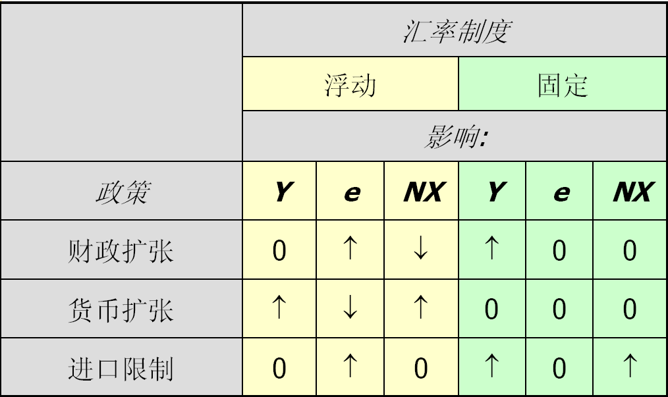
7.6 固定汇率的小型开放经济
⊙蒙代尔－弗莱明模型中的政策效果总结

Slide 21
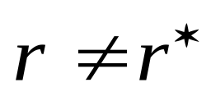
7.7 利率差与国际资本流动
⊙ 利率差产生的原因
∗ 国家风险
∗ 汇率预期
⊙ 蒙代尔-弗莱明模型中的利率差
★ 假定小型开放经济中的利率是由世界利率加一个风险贴水θ所决定的：r=r*+θ
风险贴水作为外生因素，由在一国发放贷款所感知的政治风险和预期的实际汇率变动决定。

Slide 22
7.7 利率差与国际资本流动
⊙ 蒙代尔-弗莱明模型中的利率差
★ Y=C(Y-T)+I(r*+θ)+G+NX(e) IS*曲线
M/P=L(r*+θ,Y) LM*曲线
★ 假定政治动乱引起一国的风险贴水θ上升。最直接的影响是国内利率r上升。较高的利率又有两种影响：
∗ IS*曲线向左移动。
∗ LM*曲线向右移动。
这两种移动引起收入增加和通货贬值

Slide 23
7.7 利率差与国际资本流动
⊙ 蒙代尔-弗莱明模型中的利率差
LM₁*
LM₂*
e
2.同时LM*曲线向右移动
⊙
1.当风险贴水增加，利率上升时，IS*曲线向左移动
⊙
3.这引起通货贬值
IS₁*
IS₂*
Y
风险贴水的增加

Slide 24
7.7 利率差与国际资本流动
⊙ 蒙代尔-弗莱明模型中的利率差
★ θ增加的效应
∗国家风险的加大和预期的通货贬值使得持有该国货币变得不那么有吸引力。汇率的贬值预期部分地是自我实现的。
∗用θ衡量的一国风险的增加会引起该国收入的增加。
∗收入增加实际上可能不会出现。原因是：
中央银行可能想避免本国通货的大幅度贬值，从而可能通过减少货币供给对此作出反应。
国内通货贬值会突然提高进口产品的价格，导致物价水平的上升。
本国居民对同一事件的反应可能是增加他们的货币需求（对于任何给定收入与利率），因为货币是最安全的资产。
所有这三种变动都会使LM*曲线向左移动，它减缓了汇率的下降，但也会压低收入。

Slide 25

7.8 汇率应该浮动还是固定？
⊙ 不同观点
支持固定的观点
支持浮动的观点
1)避免不确定性, 使得国际
贸易更加便利。
2)规范货币政策，以防止过度
货币增长和恶性通货膨胀。
允许货币政策的调整
来达到某些既定的目
标(如稳定的增长，
低通货膨胀等等)。
反对固定的观点
货币政策的唯一目标是维持宣称
汇率水平。
2) 可能引起收入和就业的更大波动
反对浮动的观点
更多投机和预期的波动性

Slide 26
7.8 汇率应该浮动还是固定？
⊙投机性攻击、货币局制度与美元化
★ 投机性攻击（speculative attack)：使固定汇率无法维持的投资者认知的变化。
投机性攻击耗尽外汇储备，本币断崖式贬值，迫使央行放弃固定汇率。
★ 货币局（currency board）：是通过法律规定的基础货币有100%外汇储备支持的一种严格的固定汇率制度。在货币局制度下，货币发行规定本币对某一外汇的汇率，并在该汇率上与公众完成与指定外币的任何数量的兑换。
★ 美元化（dollarization）：一国政府让美元取代本国货币在本国行使货币职能，并最终自动放弃货币或金融主权。

Slide 27
7.8 汇率应该浮动还是固定？
⊙不可能三角
一个国家不可能同时实现资本流动自由，货币政策的独立性和汇率的稳定性。
也就是说，一个国家只能拥有其中两项，而不能同时拥有三项。如果一个国家想允许资本流动，又要求拥有独立的货币政策，那么就难以保持汇率稳定。如果要求汇率稳定和资本流动，就必须放弃独立的货币政策。

Slide 28
7.8 汇率应该浮动还是固定？
⊙不可能三角形
资本自由流动
选项 1
美国
选项 2
香港
货币政策独立
固定汇率
选项 3
中国

Slide 29
7.9 价格水平变动的蒙代尔-弗莱明模型
⊙ 改写蒙代尔－弗莱明模型
价格水平的变动使得ε ≠ e ，因此重写：
IS*: Y=C(Y-T)+I(r*)+G+NX(ε)
LM*: M/P=L(r*,Y)

Slide 30
7.9 价格水平变动的蒙代尔-弗莱明模型
ε
LM*（P₁)
LM*（P₂)
2.降低了实际汇率
1.价格水平P的下降，使LM*曲线的移动
ε ₁
ε ₂
3.增加了收入
IS*
Y₁
Y₂
Y
P
4.AD*曲线总结了P与Y之间的关系
P₁
P₂
AD
Y₁
Y₂
Y

Slide 31

7.9 价格水平变动的蒙代尔-弗莱明模型
⊙小国开放经济的长期与短期均衡
ε
LM*₁
LM*₂
两图中的点K显示的是凯恩斯假设下价格固定于P₁时的均衡。
两图中的点C显示的是古典假设下价格调整维持自然产出Y时的均衡。
ε ₁
K
ε ₂
C
IS*
P
Y₁
Y
LRAS
P₁
K
SRAS₁
P₂
SRAS₂
C
AD
Y₁
Y

